Slide 1
TICKET – MODALITA’ PRESENTAZIONE

Slide 2
COS’È?
Il sistema di ticketing da quest’anno è il canale principale attraverso il quale potrai comunicare con gli uffici DSU di ERDIS. L’apertura di un ticket è lo strumento per chiedere informazioni in merito a:
per chiedere informazioni in merito alle procedure necessarie o chiarimenti rispetto al bando di concorso

Slide 3
A COSA SERVE?
L’apertura di un ticket consente di ottenere informazioni dall’ufficio competente in modo certo e nel pieno rispetto della privacy.

Slide 4
COME SI ACCEDE?
Devi effettuare l’Autenticazione
● Per gli studenti italiani e internazionali residenti in Italia l’accesso al servizio di ticketing avviene tramite SPID o Carta d’Identità Elettronica;
● gli studenti internazionali che hanno mantenuto la residenza nel proprio paese di origine, e che quindi hanno solo il permesso di soggiorno ma non sono iscritti nell’anagrafe della popolazione residente in Italia, possono registrarsi e accedere tramite credenziali.
Dopo aver effettuato l’accesso all’Area riservata studenti, fai clic sul pulsante “Ticket” poi su «Apri un nuovo ticket»

Slide 5
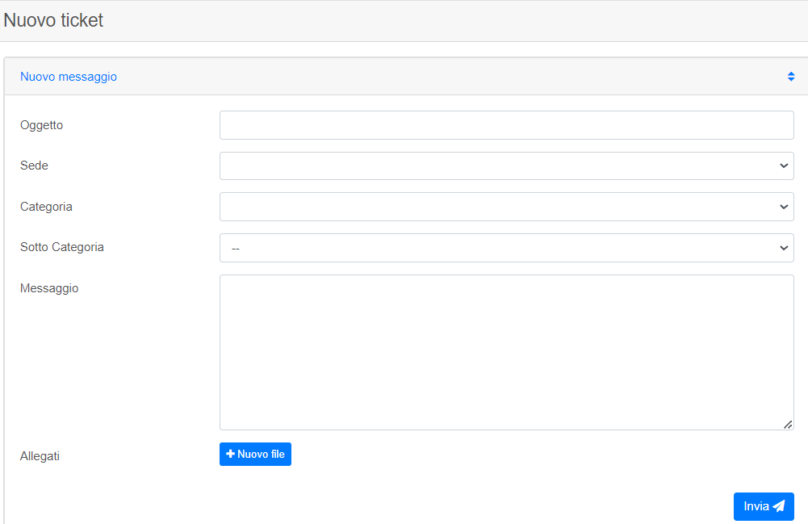
COSA DEVO INSERIRE NEL TICKET?
Quando si apre un ticket si deve inserire l’oggetto attinente alla richiesta, scegliere le informazioni di classificazione a finestra presenti (sede – categoria – sotto categoria) aggiungere i dettagli della richiesta nella sezione «messaggio» nonché allegare eventuali documenti («Allegati»)

Slide 6
Quali strumenti ha lo studente?
Nella propria area, cliccando in alto a destra (come nella figura) può consultare le eventuali risposte da parte dell’operatore.
Può continuare ad interagire con l’operatore o aprire un nuovo ticket

